Slide 1

Doungguk University
OSS프로젝트
프로젝트 제안서
Team Tetris
산업시스템공학과 2018112478 한규민 l 산업시스템공학과 2018112512 진승민 l 일어일문학과 2016110286 임지훈

Slide 2






Contents
01
04
기존 프로젝트 소개
프로젝트 목표
02
05
기존 프로젝트 분석
게임 구성도
03
06
라이선스 소개 및 개발환경
일정 및 역할분담

Slide 3
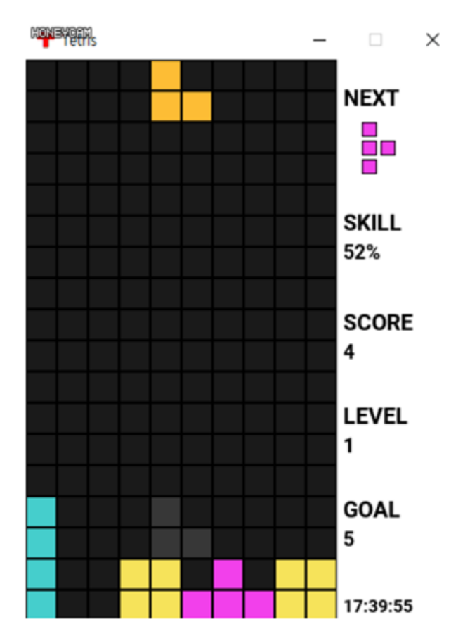

기존 프로젝트 소개
(OSD_game)
Pygame을 활용한 Tetris 구현
다양한 인터페이스
- score 및 난이도 기능 구현
- GNU General Public License v3.0
https://github.com/hbseo/OSD_game
(OSD_game)

Slide 4
기존 프로젝트 분석
Strength (강점)
Weakness (약점)
s
w
다양한 그래픽 기능 구현
게임의 접근성 부족
팀원 모두에게 익숙한 언어 사용
다양성 및 흥미요소 부족
기본 동작 키 구현
유저에게 불친절
Opportunity (기회)
Threat (위험)
o
T
대중적인 게임으로 적은 거부감
시중에 많은 테트리스 게임이 있어 흥미유발이 저조할 수 있음
참고 가능 오픈소스 다수
오픈소스 추가 시 기존 소스와의 충돌로 오류의 가능성 내포
다양한 기능 구현 가능

Slide 5


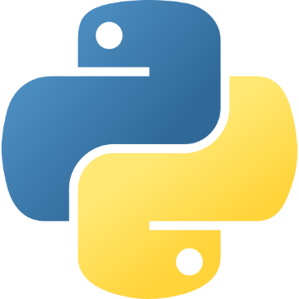

개발 환경 및 라이선스
Visual Studio Code
GNU General Public License v3.0
Python
Ubuntu

Slide 6


프로젝트 목표
오픈 소스를 활용한 프로젝트 경험 향상
PVP 모드 구현
Pygame을 활용한 Python 활용 능력 향상
난이도 기능 구현
GitHub을 활용한 팀 단위
프로젝트 협업 능력 증진
Combo 및 Attack 기능 구현

Slide 7
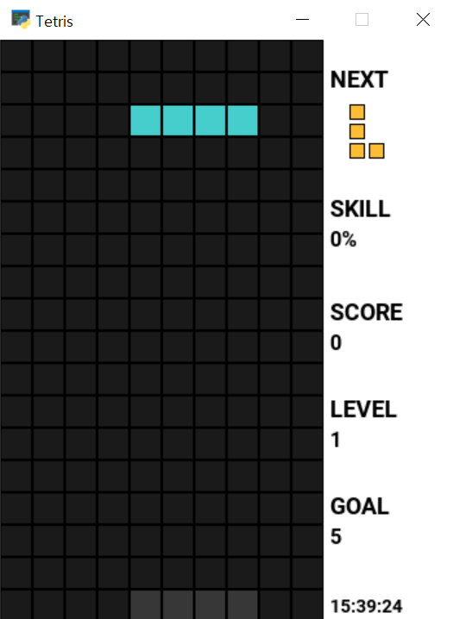
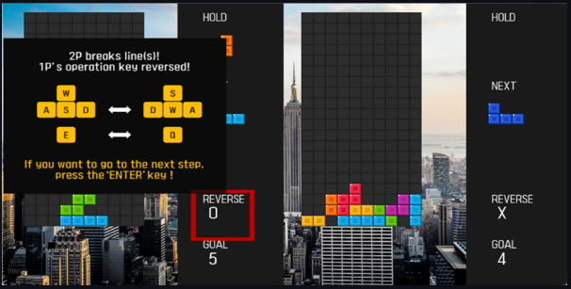
프로젝트 목표
(PvP 모드)
https://github.com/CSID-DGU/2022-1-OSSProj-FourGenius-6
1인 플레이만 가능
PvP 모드 추가

Slide 8
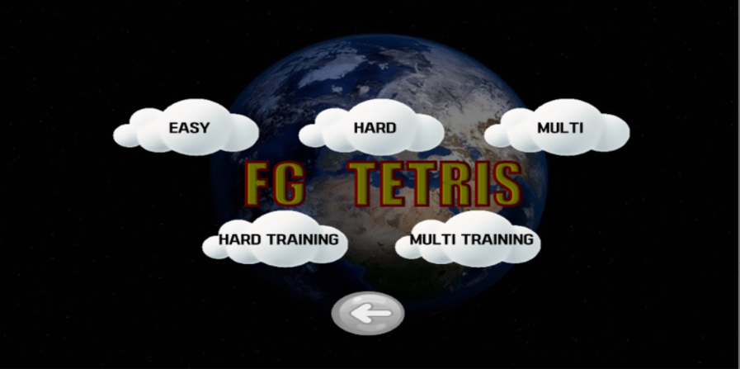
프로젝트 목표
(난이도)
https://github.com/CSID-DGU/2022-1-OSSProj-FourGenius-6
Level up -> 하강 속도 상승
난이도 별 모드 추가
(easy/normal/hard)

Slide 9
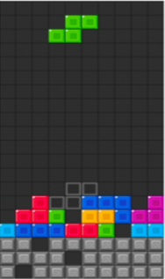
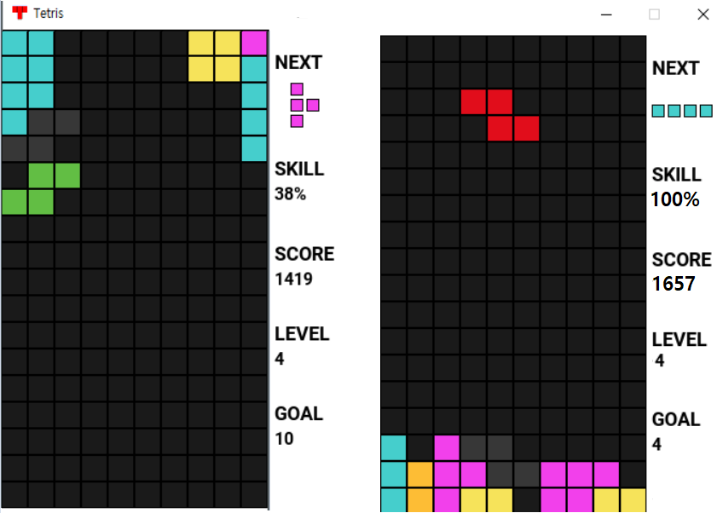
프로젝트 목표
(상호작용)
https://github.com/CSID-DGU/2021-2-OSSProj-Kkanbu-5
상하반전 기능 추가
블록 보내기 기능 추가

Slide 10
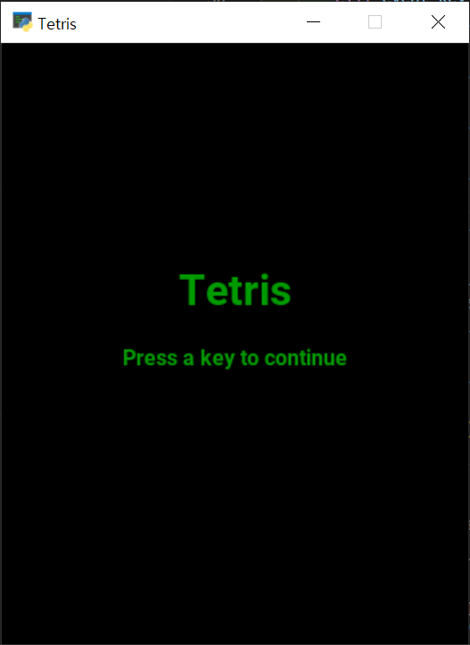
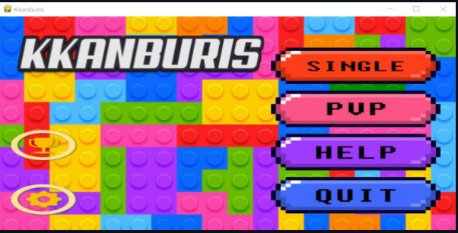
프로젝트 목표
(접근성 및UI 개선)
https://github.com/CSID-DGU/2021-2-OSSProj-Kkanbu-5
메인 화면 부재
메인 화면 추가

Slide 11

프로젝트 목표
(접근성 및UI 개선)
Setting 추가
(창크기, 배경음)
블록 이동 편의성 개선
이미지, 폰트 등 디자인 개선

Slide 12
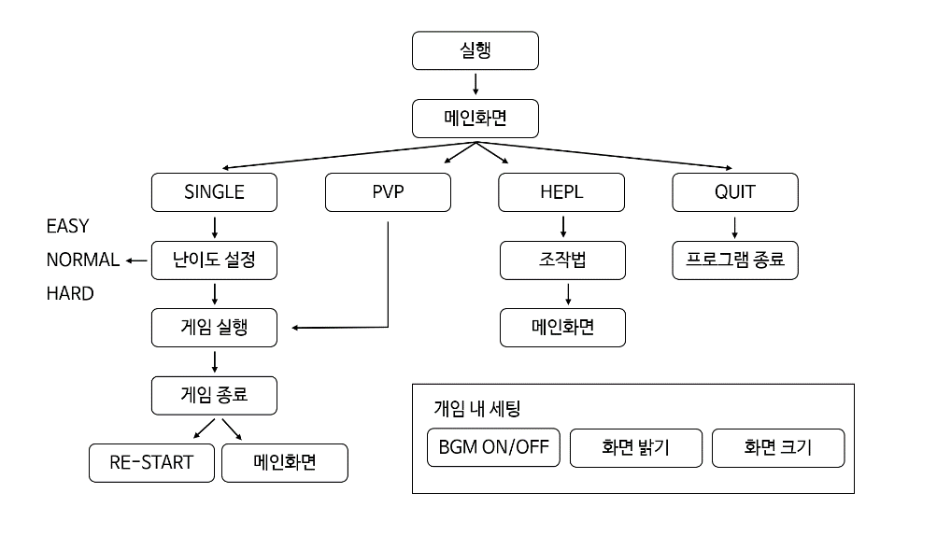
프로젝트 구성도

Slide 13
프로젝트 일정
1주차
2주차
3주차
4주차
기존 코드 분석 및 정리
PVP 모드 구현
메인 화면 구현 및 기능 개선
메인 화면 구현
디자인 개선
변종 블록 디자인 및 구현
디자인 개선
싱글 모드 난이도 구현
창 크기 조절 구현
5주차
6주차
7주차
8주차
블록 이동 편의성 개선
메인 화면 완성
상하 반전 기능 구현
블록 보내기 기능 구현
싱글 모드 난이도 구현 및 개선
전체 코드 정리 및 리팩토링
추가 기능 협의 후 구현
최종 발표 준비
코드 최종 정리

Slide 14



역할 분담
PvP모드 구현
블록 보내기 구현
한규민
난이도 모드 구현
조작키 개선
상하반전 구현
인터페이스 업그레이드
진승민
난이도 모드 구현
변종 블록 구현
메인 화면 구현
효과음, 음량 조절
임지훈
조작키 개선
변종 블록 구현

Slide 15
Thank You

